Slide 1
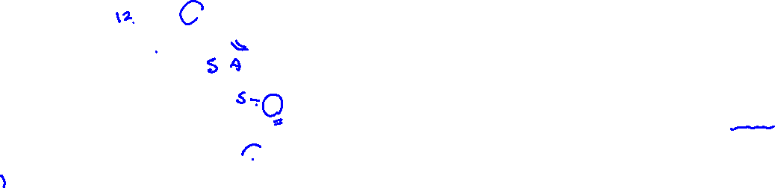
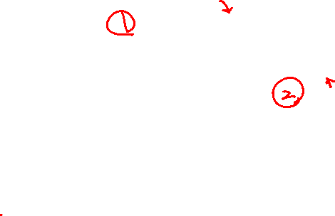

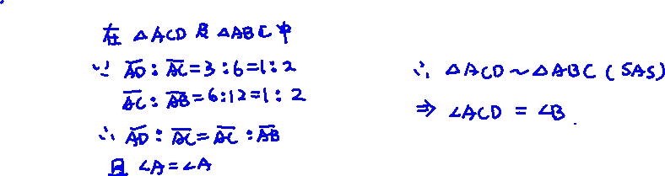
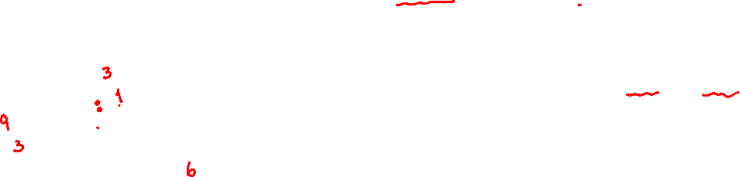
證明角度相等
如圖， ΔABC 中，D 為 AB 上一點。已知 ΔADC 與 ΔDBC 的面積比為 1：3，且 AD = 3，AC = 6，
請求出 BD 的長度，並完整說明為何 ∠ACD = ∠B 。 【105 會考 非選 2】
A
等高三角形面積比 = 底邊長度比
D
1
相似三角形判別性質
SSS、SAS、AA
2
4
B
3
C
學生練習
B
如圖， ΔABC 中，AB = AC = 6，BC = 4，以 B 為圓心，BC 為半徑畫弧，
交 AC 於 D、交 AB 於 E，則 ΔABD 面積： ΔBCD 面積 = ?
(A) 3：2 (B) 4：3 (C) 5：4 (D) 9：4
E
A
C
D
解答： (C)
Notes:
來看 105 年會考的非選題，如圖，三角形 ABC 中，這整個大的三角形
D 為 AB 上一點，D 點在這邊，
已知三角形 ADC 與三角形 DBC 的面積比為 1 比 3，
這兩個<動> 三角形面積比是 1 : 3，馬上就聯想到 AD 和 BD 的比就是 1 : 3，
因為這他們 <動> 高相等，我們知道<動> 面積比等於底邊長度比。
繼續看題目，
而且 AD 等於 3 這一段是 3，那麼從比例很容易得到 BD 等於 9，
AC 等於 6 標上去，
請求出 BD 的長度，並完整說明為何角 ACD 等於角 B。
剛剛讀題時的聯想已經將 BD 算出來是 9 了，
這是非選題，要將計算過程寫出來，
因為三角形 ADC 比三角形 DBC 等於 1 :３，
所以 AD 比 BD 也等於 1 : 3，
那麼由內項乘積等於外項乘積知道 BD = 3 AD = 3 乘以 3 = 9。
在讀題時，盡量聯想學過的性質，看到等高三角形面積比就聯想等於底邊長度比，
這樣，就很容易得到 BD 的長度了。
接下來，要說明為什麼角 ACD 也就是這個角 4 會等於這邊的角 B。
要說明這兩個角相等，
因為題目只有邊長的線索，
而且沒有給任何角度的資訊，
通常我們會試著從相似三角形的方向思考，
畫面中哪兩個三角形看起來相似呢?
這個黃色三角形和整個三角形 <動> 看起來是相似的，
可以發現這個角是他們的公用角，
而這個邊是公用邊，
接著只要看這兩個邊是不是有成比例或相等，
就可以得到 <動> SAS 相似性質了，
不難發現 3 : 6 會等於 6 : 12 都等於 1 : 2 ，
這個比例式就是兩個 S，滿足了 SAS 相似，
而相似形對應角相等，所以角 4 就等於對應角角 B。
分析完了，接下來就是要將證明過程寫清楚。
先將想要講哪兩個三角形相似寫出來，
在三角形 ACD 及三角形 ABC 中，
因為 AD : AC = 3 : 6 = 1 : 2，
AC : AB = 6 : (3 + 9) = 1 : 2，
所以 AD : AC = AC : AB
而且 角 A = 角 A 這是公用角，
所以三角形 ACD 相似於三角形 ABC ( SAS 相似 )
故角 ACD 等於 角 B。
在這個證明中，想要證明兩個角度一樣大，
而在這類圖形中，條件沒有給別的角度，也明顯沒有全等，
通常會思考有沒有相似三角形，
從邊長的比例關係(1)不難發現這黃色和整個大的三角形相似，
那麼就知道對應角相等(2)。
學生練習<動> 是很類似的題目，只是反過來要求三角形面積比，
關鍵還是在於要先說明<動>這兩個三角形是相似的，請同學試著寫出證明喔。

